Slide 1

취약계층 베이비부머의
노후준비 실태와 정책과제
김경록
미래에셋은퇴연구소장
Copyright ⓒ 2013 by MIRAEASSET RETIREMENT INSTITUTE
No part of this publication may be reproduced, stored in a retrieval system, or transmitted in any form or by any means – electronic, mechanical, photocopied, recording, or otherwise – without the permission of MIRAEASSET SECURITIES CO.,LTD.

Slide 2
베이비부머 세대의 노후 준비 실태
취약계층의 범위는?

Slide 3
베이비부머 Cohort
외환위기, 글로벌 금융위기
조기퇴직
임금 피크제
자녀 교육비
낀 세대
은퇴창업 실패
Notes:
하버드 대학이 주관한 연구작업인 ‘2001 소비자 파산 프로젝트’에 따르면 유자녀 기혼부부가 무자녀 기혼부부보다 2배 이상 파산신청할 가능성이 크다고 함. 2001년에 유자녀 부부의 파산신청률은 1,000쌍당 14.7쌍, 무자녀 부부는 7.3쌍으로 절반에 불과함. 유자녀 미혼여성은 1000명당 21.3명으로 무자녀 여성의 7.2명, 무자녀 남성의 7.2명에 비해 3배가 된다.

Slide 4
은퇴 이후 중산층의 빈곤층으로 하방 이동 심각
노후보장 패널조사를 이용하여 소득계층별 이동 현황을 분석한 결과
2004년 50세~65세 가구 중 중산층에 속했던 866가구 중 2010년에는 빈곤층으로 분류된 가구의 비중이 52.9%에 달했음.
<도표1> 2004년 ~ 2010년 소득계층 이동
2004년
2010년
구분 | 50~65세 가구
빈곤 | 720
중위 | 866
상위 | 216
구분
빈곤 | 458(52.9%)
중위 | 390(45.0%)
상위 | 18(2.1%)
자료: 보험연구원

Slide 5
50대 대비 60대 70대 가구의 수입이 큰폭 하락
저소득층의 소득 감소폭이 더 큼
<도표3> 가구주 연령대별 ‧ 계층별 평균 가계수입
구 분 | 50대 | 60대 |  | 70대 이상
 | 가계수입 (만원) | 가계수입 (만원) | 50대 가구 대비 증감률 (%) | 가계수입 (만원) | 60대 가구 대비 증감률 (%) | 50대 가구 대비 증감률 (%)
5분위 | 896 | 659 | - 26.5 | 442 | - 33.0 | - 50.7
4분위 | 518 | 343 | - 33.8 | 164 | - 52.1 | - 68.3
3분위 | 370 | 220 | - 40.7 | 103 | - 53.3 | - 72.3
2분위 | 252 | 132 | - 47.6 | 63 | - 52.1 | - 74.9
1분위 | 122 | 57 | - 53.4 | 32 | - 43.7 | - 73.8
평 균 | 441 | 282 | - 36.0 | 154 | -45.4 | - 65.1
주 : 가계수입은 각 분위별 평균치임.자료:
통계청 가계동향조사(2012년)를 바탕으로 미래에셋은퇴연구소 작성

Slide 6
추락한 근로소득을 보충하는 수입원 부족
<도표7> 60대 이상은퇴자 가구의 근로 ․ 사업소득 하락 대비 기타 가계수입원 (만원)
연금소득¹⁾
재산소득²⁾
자산의 현금화³⁾
이전소득⁴⁾
근로 · 사업소득 外 은퇴자 가구 평균수입: 82만원
50대 가구 대비 근로 · 사업소득
축소액
-251
주 : 1) 연금소득에는 기초노령연금, 공적연금, 개인 ‧ 퇴직연금 수입을 포함한 금액임.
2) 이자 ‧ 배당소득, 주택 등 임대소득을 포함
3) 저축이나 보험을 탄 금액, 유가증권 및 부동산 매각한 돈 등 보유자산을 현금화 한 수입
4) 이전소득은 가구간 이전소득임.
자료: 통계청 가계동향조사(2012년)를 토대로 미래에셋은퇴연구소 작성

Slide 7
결혼자금 지원 여부에 따른 빈곤층 추락 가능성
50대 아들 둘 결혼 비용 2억2천만원, 보유 자산 대비 56%비중을 차지
아들1, 딸1일 경우 1억 4천만원, 보유 자산 대비 37%비중을 차지
자녀를 결혼시킬 경우 당시 보유자산의 약 30~50%를 사용하는 셈임.
부모 총자산 중 자녀 결혼비용 비중(%)
자료 : 미래에셋은퇴연구소(2012.8), “자녀 결혼비용 지원에 따른 은퇴빈곤층 추락과 의미”
Notes:
아들 둘이면 평균 1억원의 부담이 된다. 여자는 6천만원.

Slide 8
결혼자금 지원 여부에 따른 빈곤층 추락 가능성
자녀 결혼시 은퇴빈곤층 비율이 48%에서 추가로 3~28%포인트가 증가
아들 2명 결혼비용 과다하게 지원할 경우 은퇴빈곤층이 82%까지도 증가
자녀 결혼 전후의 은퇴빈곤층 비율
자료 : 미래에셋은퇴연구소(2012.8)
Notes:
하버드 대학이 주관한 연구작업인 ‘2001 소비자 파산 프로젝트’에 따르면 유자녀 기혼부부가 무자녀 기혼부부보다 2배 이상 파산신청할 가능성이 크다고 함. 2001년에 유자녀 부부의 파산신청률은 1,000쌍당 14.7쌍, 무자녀 부부는 7.3쌍으로 절반에 불과함. 유자녀 미혼여성은 1000명당 21.3명으로 무자녀 여성의 7.2명, 무자녀 남성의 7.2명에 비해 3배가 된다.

Slide 9
3층 연금 준비 현황
국민연금 적용 대상자 20,628명 가운데 중 실업 등으로 납부예외를 신청한 사람과 장기체납자가 차지하는 비중이 27%(560만명)나 됨.
50대의 연금저축 평균 가입기간은 5.4년 (미래에셋은퇴연구소 조사). 10년 이상은 13%에 불과
중소 사업장(100인 미만)의 퇴직연금 도입률은 15.6% (2015.3.)

Slide 10
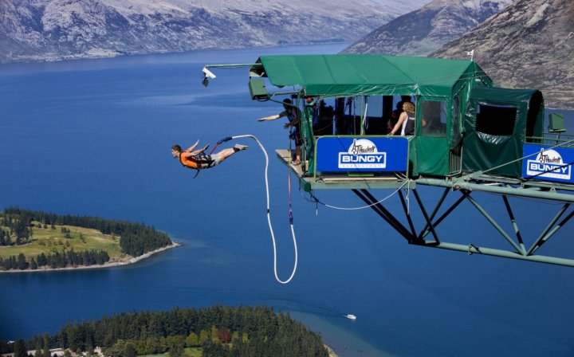
베이비부머 중산층, 번지점프대에 서다.

Slide 11
정책 과제 및 시사점
베이비부머, 중산층에서 은퇴 후 빈곤층 추락 방지
- 3층 연금
- 주택연금 활용
- 비용 관리
- 생애설계교육
퇴직연금, 근로자에 대한 인센티브 (독일 리스터 제도)
- 비정규직 근로자
소득 증가를 위한 직업 재교육 강화
- 연금겸업 라이프스타일
- 시니어 일자리 창출
평생교육 시스템 강화

